Slide 1
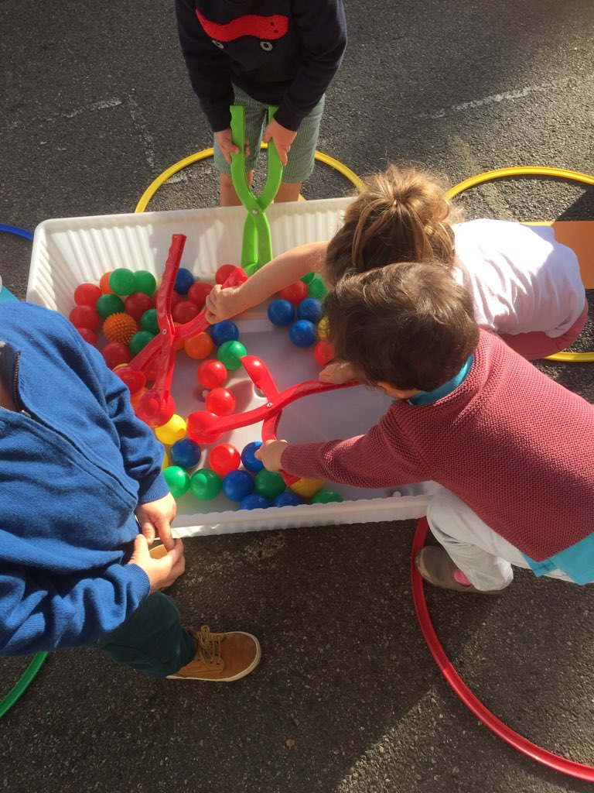
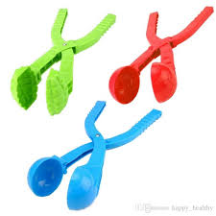
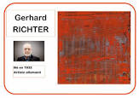
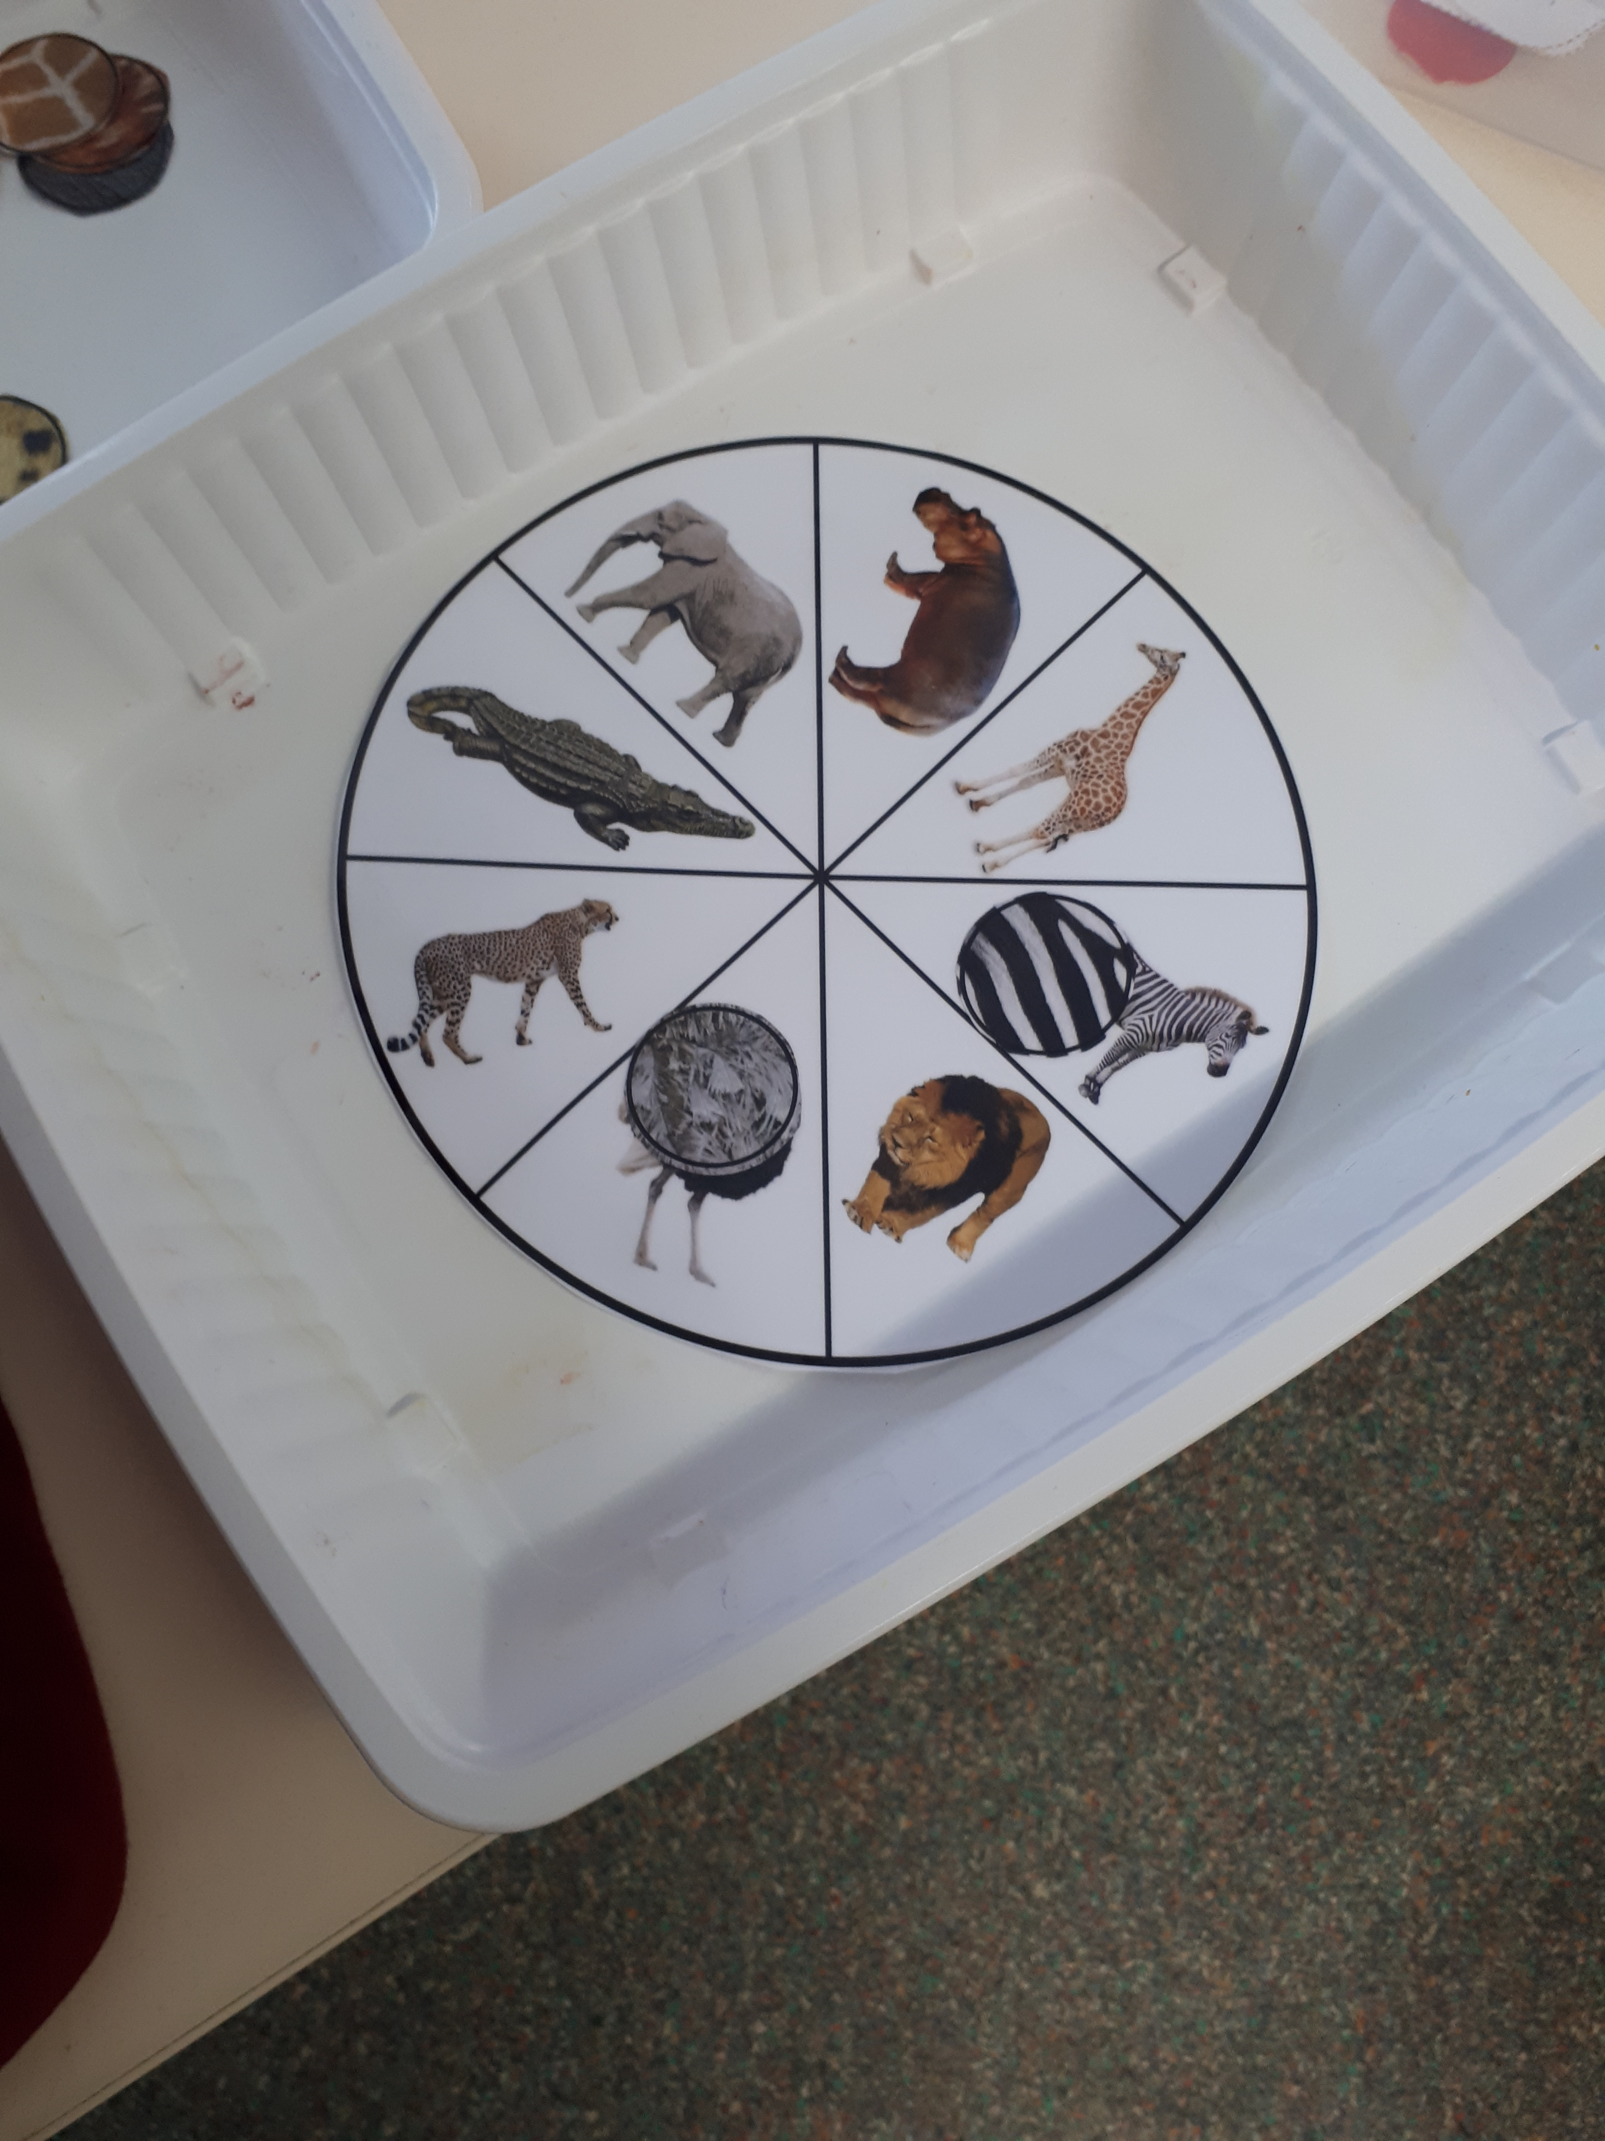
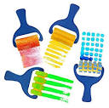
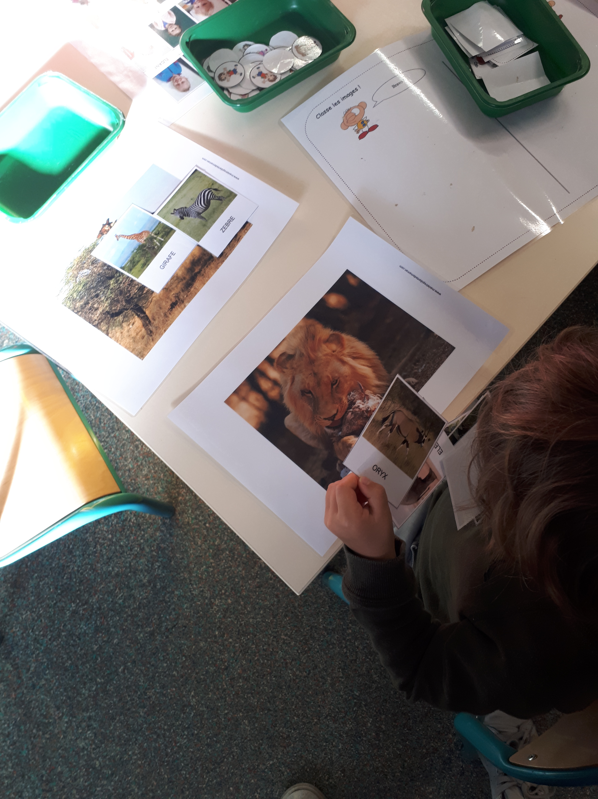
Semaine du 23 Septembre 2019
J’apprends à classer, ranger et à trier
Nous travaillons de différentes façons pour stimuler les différentes intelligences
Période 1 EXPLORER LE MONDE
Je collabore pour trier des balles de couleurs
Le livre de la semaine
Pourquoi les chameaux ont-ils une bosse ? Pourquoi les girafes ont-elles un long cou ? Pourquoi les serpents n'ont-ils pas de pattes ? Pourquoi les éléphants ont-ils une troupe ? Attention ! Parmi les réponses proposées dans ce livre, si certaines sont parfaitement exactes, d'autres, totalement farfelues, sont aussi drôles que les illustrations. Et si l'on n'est pas convaincu, rien n'empêche d'inventer d'autres explications !
L’artiste de la semaine
Je classe les photos et les animaux en fonction de ce que j’ai appris : pelage, milieu de vie, régime alimentaire
J’utilise des outils et des objets variés afin de développer des habiletés et d’en découvrir l’usage

